Slide 1
Nälkäpäivä 2025

Slide 2
Nälkäpäivänä kerätään lahjoituksia Suomen Punaisen Ristin katastrofirahastoon. Varoja ei ole ennalta sidottu mihinkään kohteeseen. Siksi voimme auttaa nopeasti siellä, missä apua eniten tarvitaan.

Slide 3
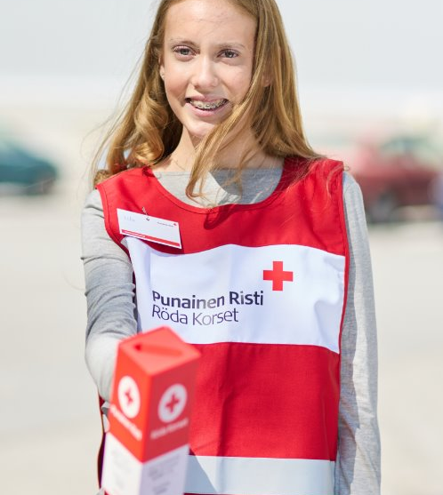
Nälkäpäivän valtakunnallinen lipaskeräys järjestetään torstaista lauantaihin, 25.-27.9.2025.
Netissä voi 11.9.-13.10.2025 välisen ajan.
punainenristi.fi/nalkapaiva

Slide 4
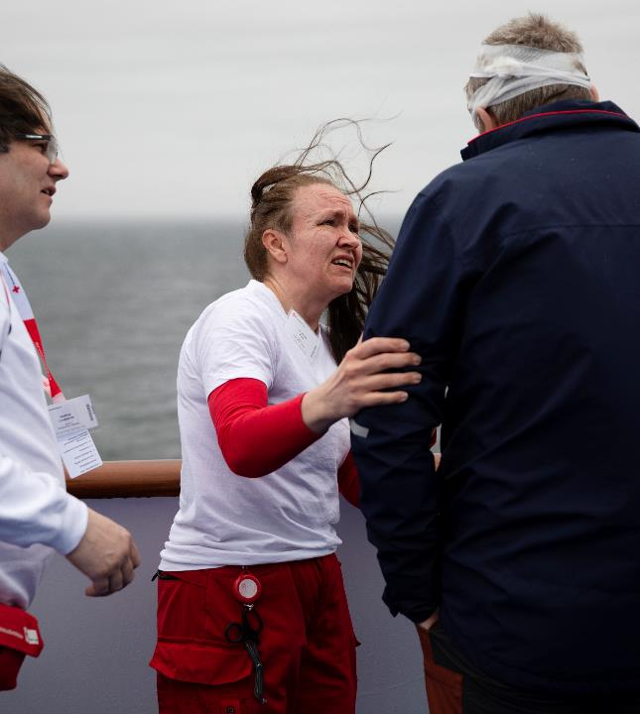
Punainen Risti varautuu katastrofeihin ja häiriötilanteisiin Suomessa ja maailmalla.
Kehittämällä yhteisöjen valmiutta varautua kriisitilanteisiin lievitämme niistä aiheutuvaa inhimillistä kärsimystä.
Punaisen Ristin vapaaehtoiset ovat pysyvästi läsnä lähes kaikissa maailman maissa.
Osallistumalla Nälkäpäivään varmistat, että apua on saatavilla jatkossakin.

Slide 5
Avun tarpeen voi aiheuttaa esimerkiksi konflikti, epidemia tai äkillinen luonnonkatastrofi. Ihmisten perustarpeet hädän keskellä ovat aina samat: ensin tarvitaan vettä, ruokaa, vaatteet, katto pään päälle ja henkistä tukea.

Slide 6
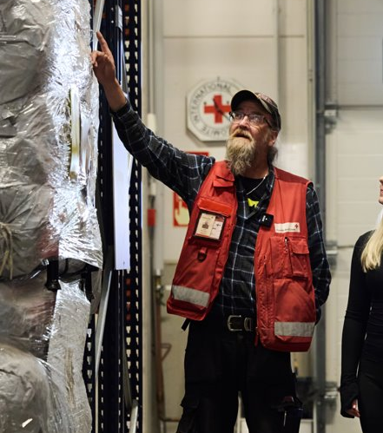
Hätätilanteet Suomessa
Suomessa vapaaehtoisemme auttavat hätätilanteissa usein toimimalla viranomaisten tukena. Katastrofirahaston varoilla mahdollistetaan vapaaehtoisten kouluttaminen ja ylläpidetään kotimaan valmiutta, jotta erilaisiin kriiseihin voidaan vastata tehokkaasti.
Tyypillisesti apua tarvitsevat tulipalossa kotinsa menettäneet, kadonneiden omaiset ja suuronnettomuuksien uhrit.
Esimerkiksi tulipalossa kotinsa menettäneet tarvitsevat apua välttämättömiin hankintoihin hammasharjasta lähtien. Näitä voidaan hankkia Nälkäpäivänä kerättyjen varojen avulla.

Slide 7
Juuri nyt maailmalla ihmiset tarvitsevat kipeästi apua. Hätä Gazassa on saavuttanut ennennäkemättömät mittasuhteet ja Keniassa monet tytöt ja naiset kokevat yhä seksuaali- ja sukupuolittunutta väkivaltaa.

Slide 8
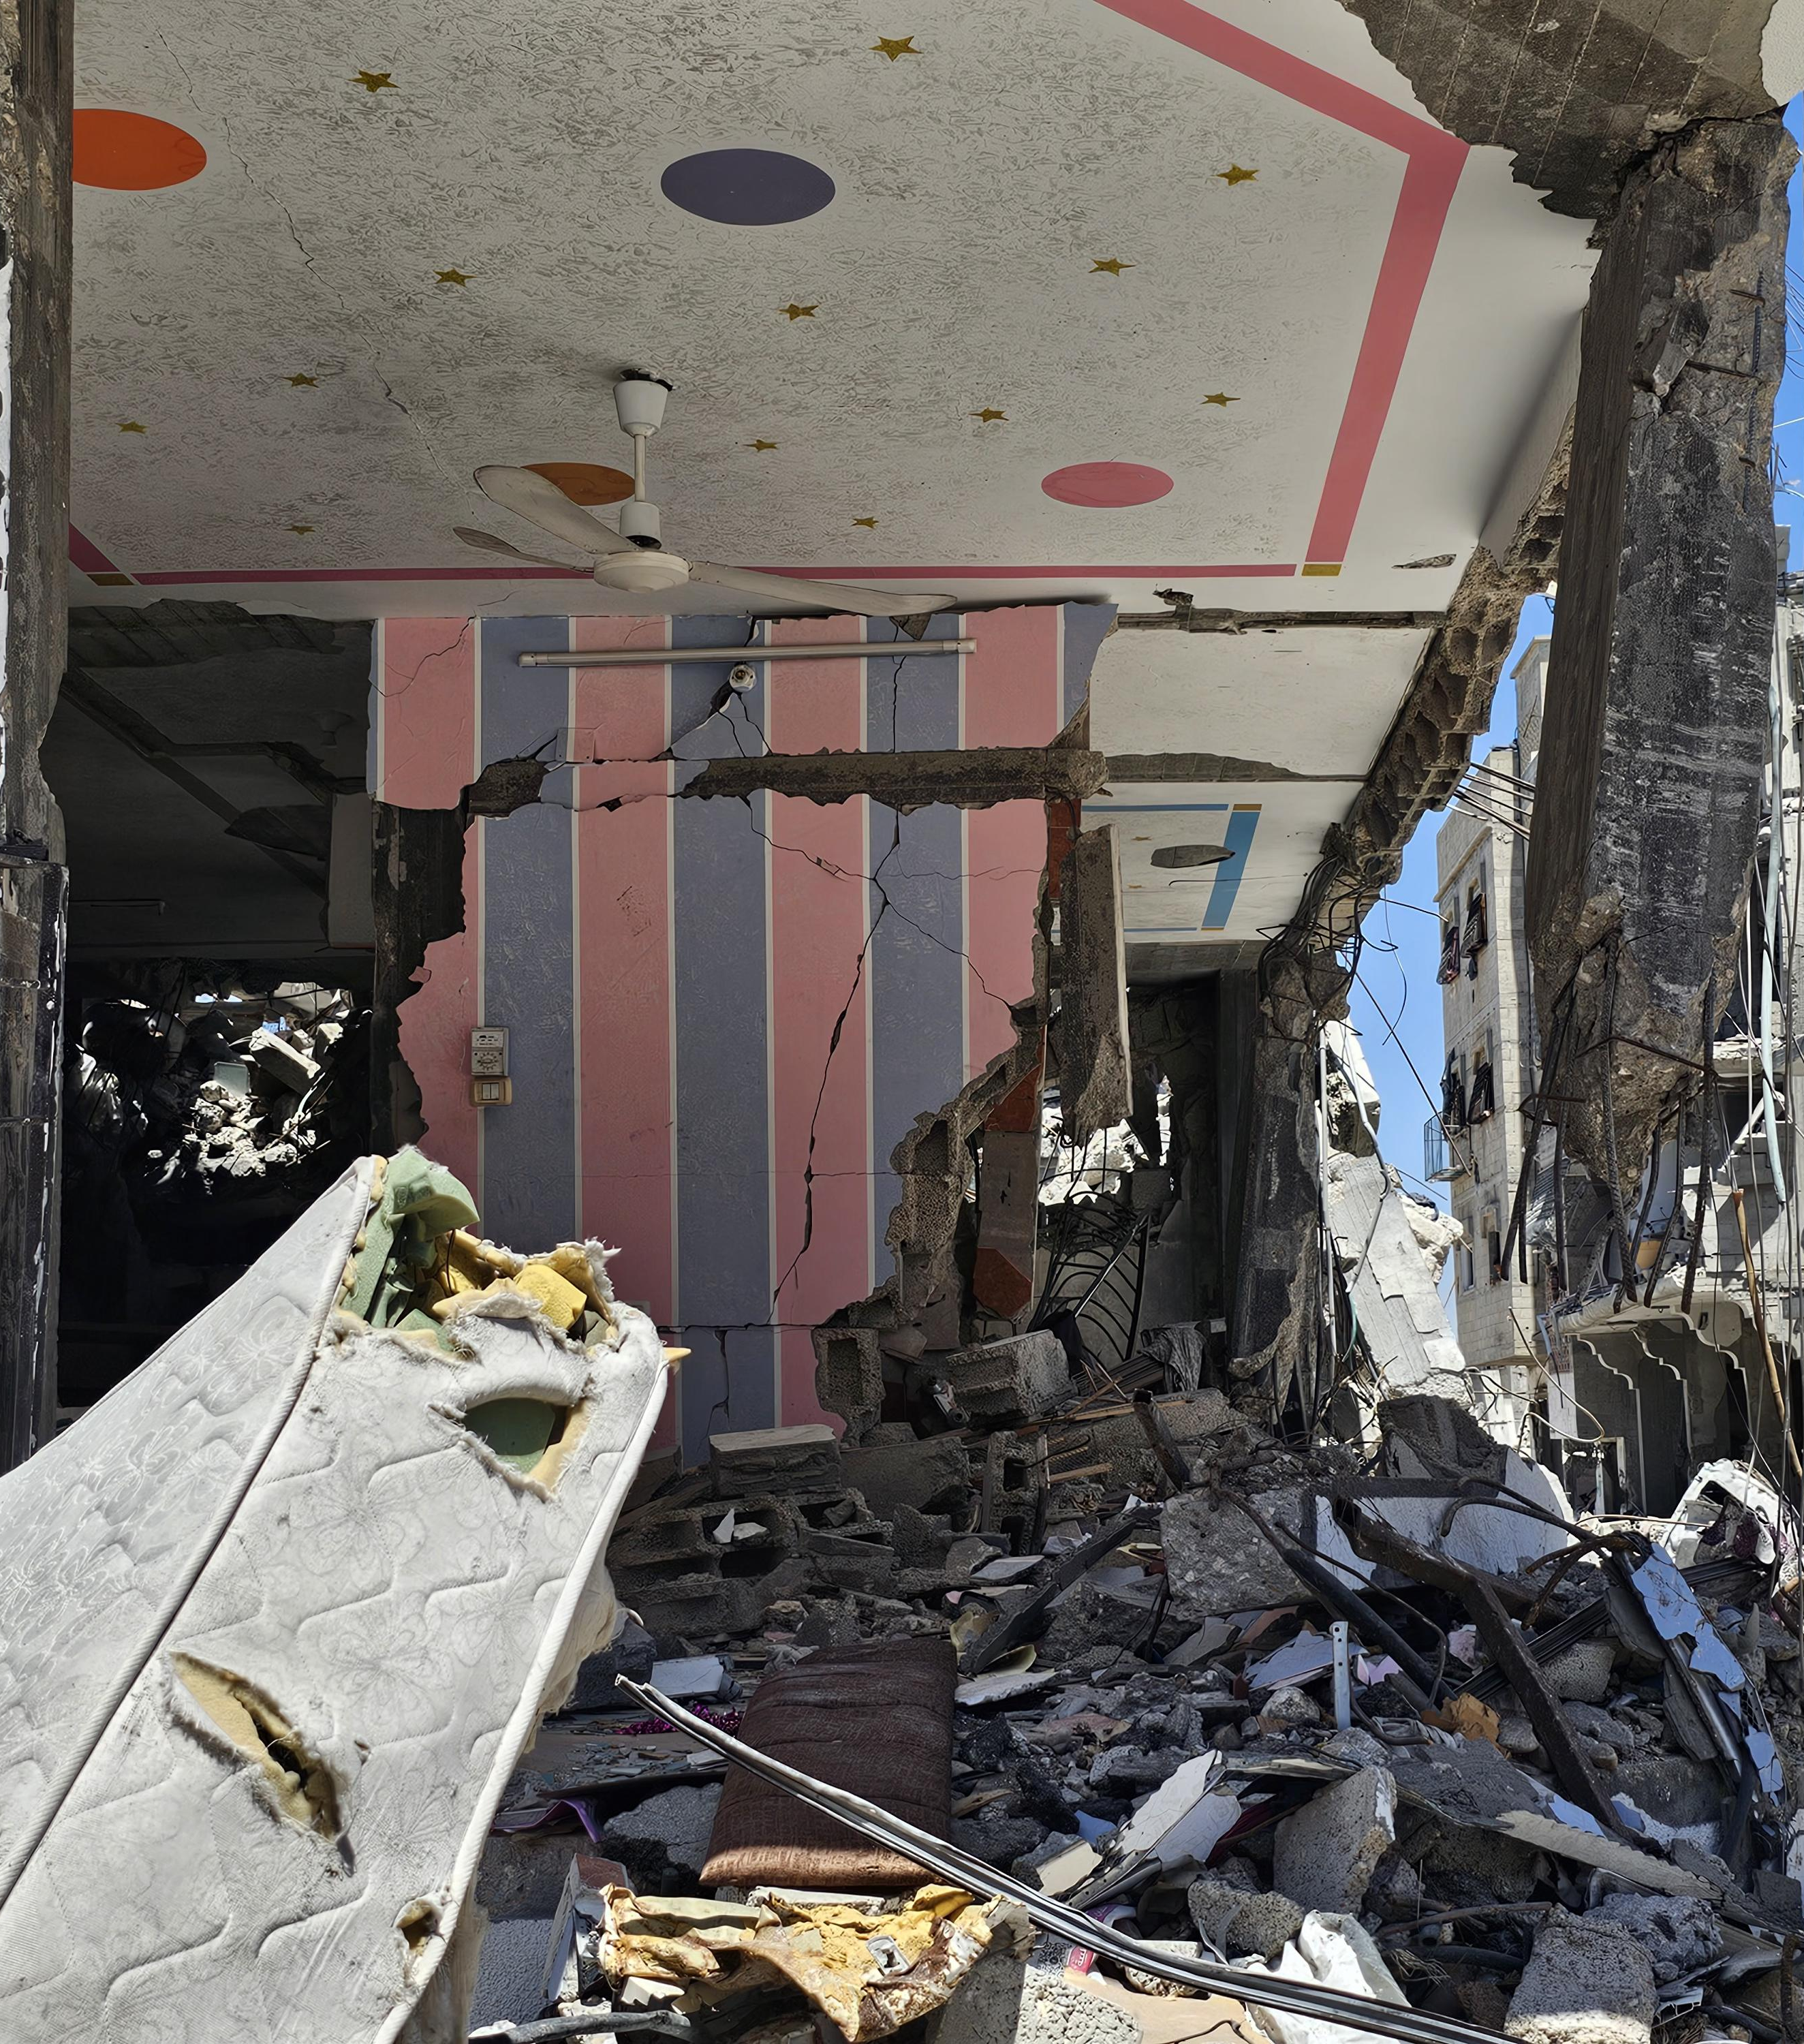
Humanitaarinen tilanne Gazassa hyvin vakava
Gazassa suurin osa asukkaista on joutunut jättämään kotinsa turvaa etsiessään. Puhtaasta vedestä, ruuasta ja lääkkeistä on valtava puute.
Terveydenhuoltojärjestelmä on romahtanut, joten Gazassa on jo yli vuoden ajan toiminut Punaisen Ristin kansainvälisen komitean johtama kenttäsairaala. Sen henkilökunta työskentelee yötä päivää, hoitaen leikkauksia, synnytyksiä ja päivystyspotilaita.
Suomen Punainen Risti on toimittanut kenttäsairaalaan sairaalavälineistöä ja henkilökuntaa.
Kuva: ICRC/ Yousef Alyazji

Slide 9
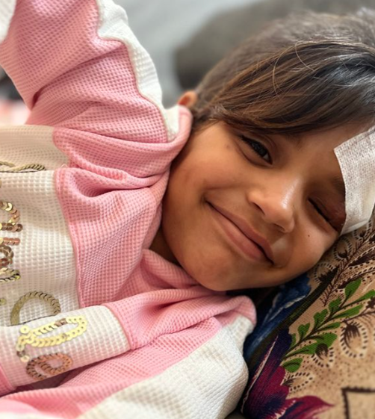
Loukkaannuin yrittäessäni hakea ruokaa
6-vuotias Juwan menetti maaliskuuta äitinsä ja kaksi sisarustaan Rafahiin tehdyssä iskussa. Juwan on saanut jatkohoitoa Punaisen Ristin kenttäsairaalassa Rafahissa.
Konfliktin seurauksena Juwanin molemmat jalat ovat kärsineet palovammoja, yksi varpaista on jouduttu amputoimaan, toinen hänen käsivarsistaan on murtunut ja hän on saanut vamman silmäänsä.
Punaisen Ristin kenttäsairaala Rafahissa on ollut toiminnassa nyt vuoden ajan. Kenttäsairaalat ovat tarkoitettu tarjoamaan väliaikaista tukea terveydenhuoltojärjestelmille, eikä niitä pitäisi koskaan tarvita näin pitkään. Gazan koko terveydenhuoltojärjestelmä on romahtamispisteessä ja alueen siviilit joutuvat elämään sietämättömissä olosuhteissa.

Slide 10
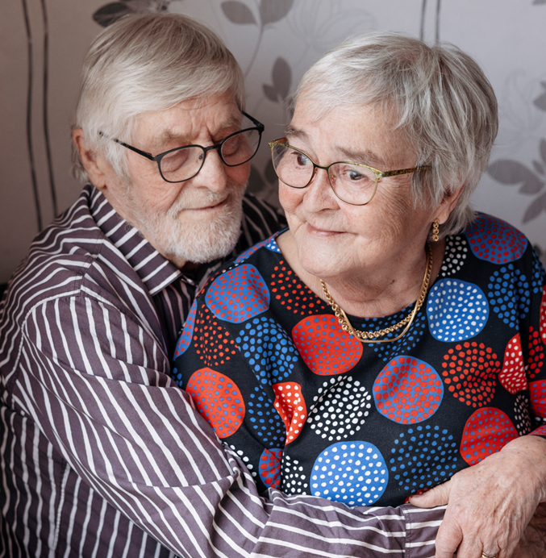
Sirpa ja Pertti saivat apua tulipalon jälkeen
Iisalmelaiset Sirpa ja Pertti saivat apua tulipalotilanteessa. Tuli tuhosi heidän paritalonsa kokonaan.
"Meillä ei ollut yhtään mitään, edes alusvaatteita vaihtaa", Sirpa muistelee. Väliaikaisessa asunnossa oli aluksi vain ilmapatja ja yksi tuoli.
Onneksi tukena olivat Punaisen Ristin vapaaehtoinen Kari ja maksusitoumus, jolla haettiin kaupasta välttämättömiä tavaroita. Kari tuli käymään useana päivänä, kuunteli ja oli turvana. Lisäksi hän toi huonekaluja ja asensi television.
”Se on kokemus, jota ei toivoisi yhdellekään ihmiselle. Nyt me ainakin tiedämme ihan omasta kokemuksesta, mitä Punaisen Ristin apu merkitsee, kun ihminen on täysin tyhjän päällä.”, Sirpa kertoo.

Slide 11
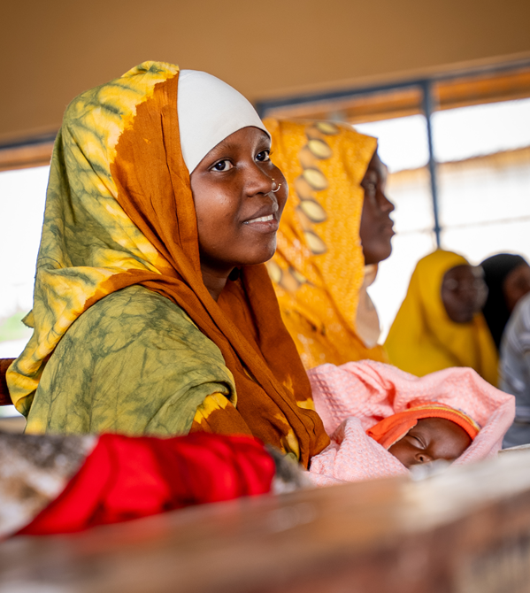
Lukutaito toi toivon
Fatuma Ibrahim, 18, tuli raskaaksi alaikäisenä. Hän joutui jättämään koulun kesken raskauden takia.
– Pidin koulusta ja olisin halunnut jatkaa siellä. Opin englantia, lukemista ja matematiikkaa.
Vanhemmat ajoivat Ibrahimin pois kotoa, kun huomasivat hänen olevan raskaana. Ibrahimin setä suostutteli vanhemmat ottamaan tämän takaisin kotiin synnytyksen jälkeen. Tuore äiti kuuli, että yhteisön koululla oli alkamassa aikuisten lukutaito- ja pienyritysryhmä. Hän haki mukaan ja tuli hyväksytyksi. Nyt kuukauden ikäinen Ashrafi Fahim -vauva kulkee mukana oppitunneilla.
– Haluan saada lisää tietoa, koska olen nähnyt, kuinka muut ihmiset ovat parantaneet asemaansa koulutuksen avulla. Haluan perustaa oman yrityksen, Ibrahim kertoo.
Kenian Punainen Risti tukee aikuisten lukutaito- ja pienyritysryhmiä. Ryhmiin valikoidaan haavoittuvassa asemassa olevia miehiä ja naisia, esimerkiksi yksinhuoltajia ja sukupuolittuneesta väkivallasta selvinneitä. Luku-, kirjoitus- ja laskutaidon lisäksi aikuiset oppivat yrityksen kirjanpitoa ja saavat pienlainan yrityksen perustamiseen. He myös saavat koulutusta seksuaali- ja lisääntymisterveydestä, haitallisista perinteistä ja sukupuolittuneesta väkivallasta.

Slide 12
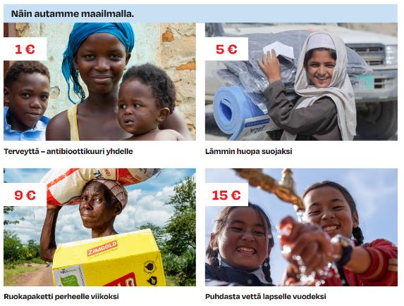
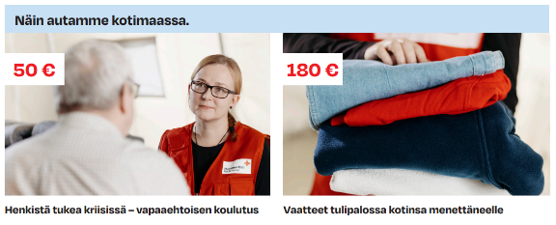
Jokainen lahjoitus on tärkeä

Slide 13
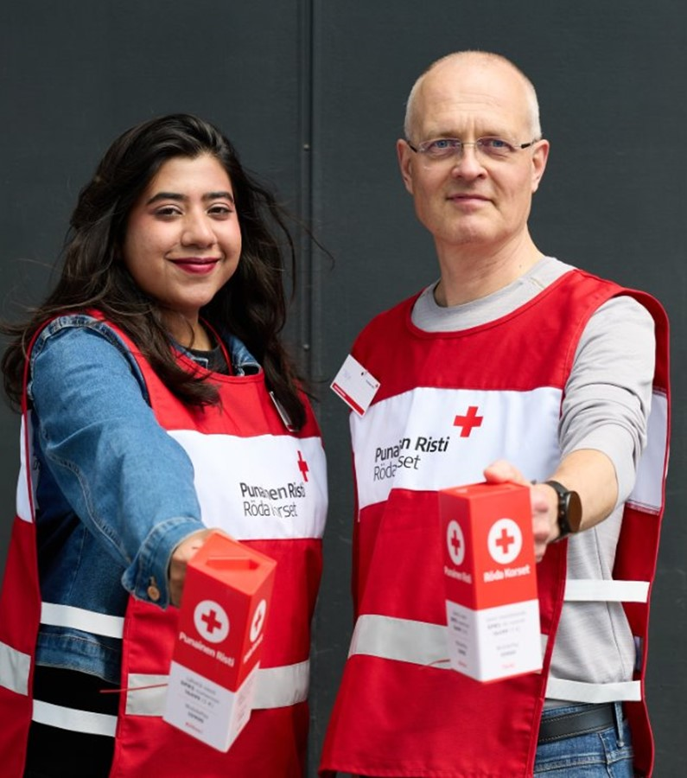
Nälkäpäivä tehdään yhdessä
Nälkäpäivä on loistava tilaisuus kokeilla vapaaehtoisena toimimista.
Lipaskerääjäksi voi ryhtyä kuka tahansa.
Auttamisesta tulee hyvä mieli. Jopa 99 % kerääjistä sanoo haluavansa tulla mukaan uudelleen.

Slide 14
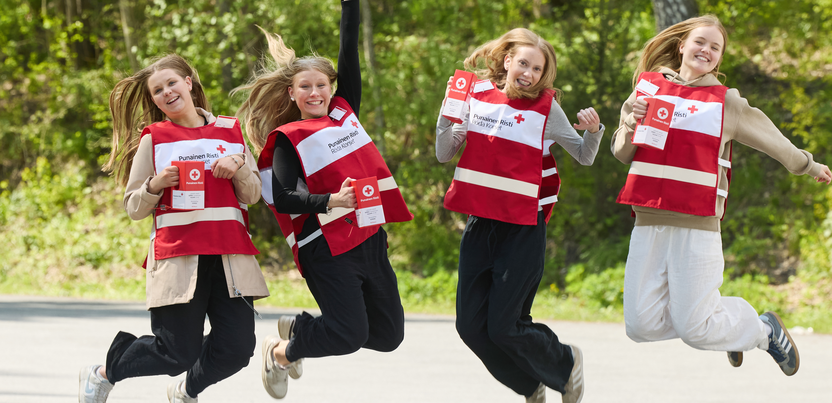
Kiitos!

